Slide 1
VTK e paraview

Slide 2
VTK
O VTK (Visualization ToolKit) é um software livre, do tipo código aberto, para computação gráfica 3D, processamento de imagem e visualização utilizado por milhares de investigadores em todo o mundo.
O VTK consiste numa biblioteca de classes, implementada e desenvolvida em linguagem C++ utilizando os princípios de programação orientada ao objecto e é independente da plataforma de desenvolvimento (MS Windows, Unix, Macintosh).

Slide 3
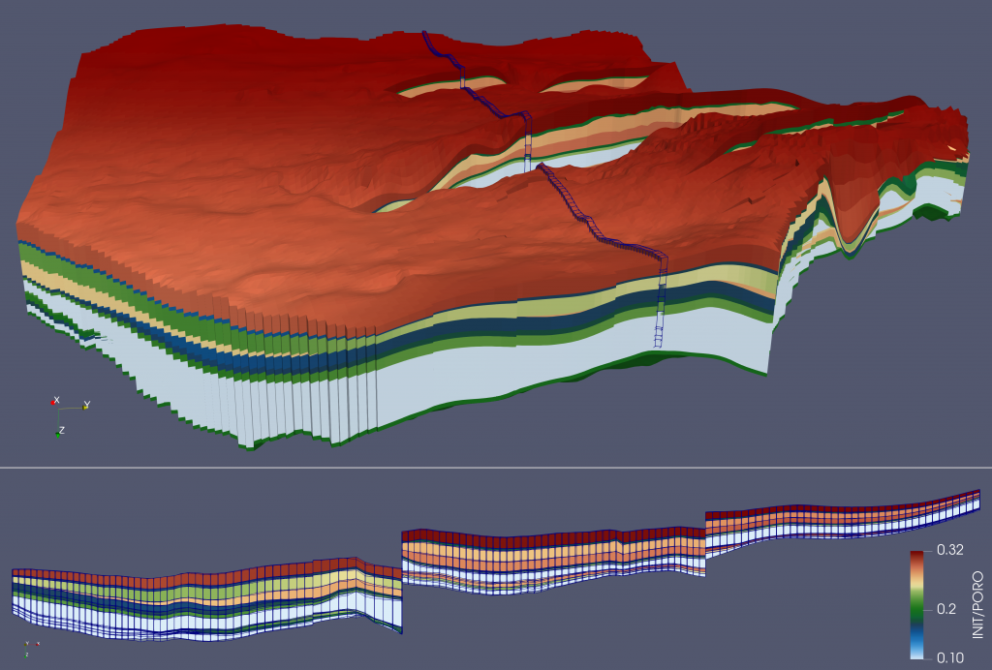
Paraview
O ParaView é um aplicativo de plataforma múltipla de código aberto para visualização científica e interativa. Ele tem uma arquitetura cliente-servidor para facilitar a visualização remota de conjuntos de dados e gera modelos de nível de detalhe para manter taxas de quadros interativas para grandes conjuntos de dados.
https://www.paraview.org/download/

Slide 4
Pyevtk
from pyevtk.hl import pointsToVTK, gridToVTK

Slide 5
Point sets
pointsToVTK(flname, x, y, z, data=vardict)

Slide 6
Exercício
Crie uma função que recebe um DataFrame e o nome das colunas x, y, e z e salva um point set em formato vtk. Salve o DataFrame Fe e visualize.

Slide 7

Grids
gridToVTK(flname, X, Y, Z, cellData=vardict)
Cuidade: X, Y e Z são as coordenadas dos vérticecs das células

Slide 8
Exercício
Crie uma função que recebe um DataFrame e um dicionário de parâmetros de um grid e salva um arquivo vtk.
Crie um grid para o banco de dados Fe (usando sua função autogrid), krique, importe os resultados como DataFrame, salve como vtk e abra no paraview.

